Slide 1
Intro werkjaar 2020-2021
Jongerenvereniging Voor Sterrenkunde
JVS-Descartes

Slide 2
Het vorige jaar
Wat hebben we ook weer allemaal gedaan het afgelopen jaar?
11 gewone bijeenkomsten
8 online bijeenkomsten
Jeugdcursus
JVS/VVS weekend
Nacht van de duisternis
Winter Astro Activiteit (WAAc)
Halloweentocht
Kerstfeestje
JVS-Dag
Sterrenkijkdagen
Paas Astro Weekend (PAW, online)
Zonnekijkdag (online workshop)
JVS Zomeractiviteit (beperkt)
Kamp Chassepierre

Slide 3
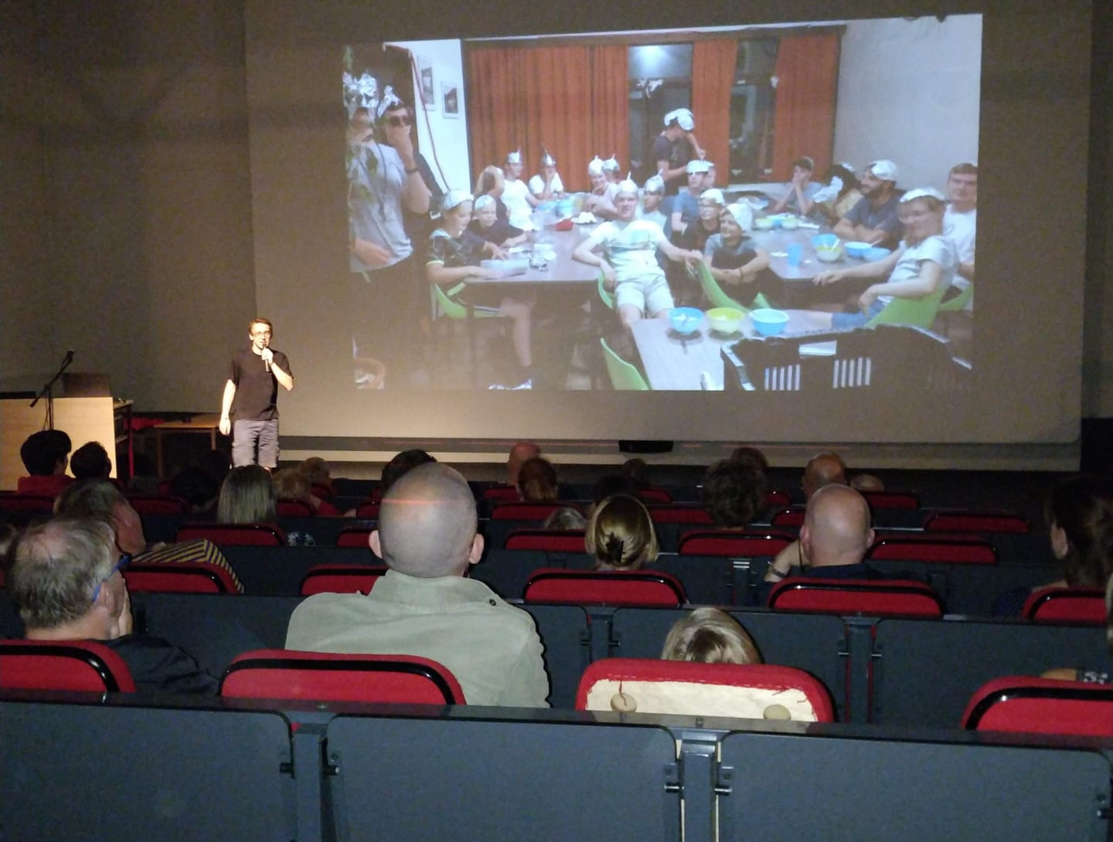
Het vorige jaar

Slide 4
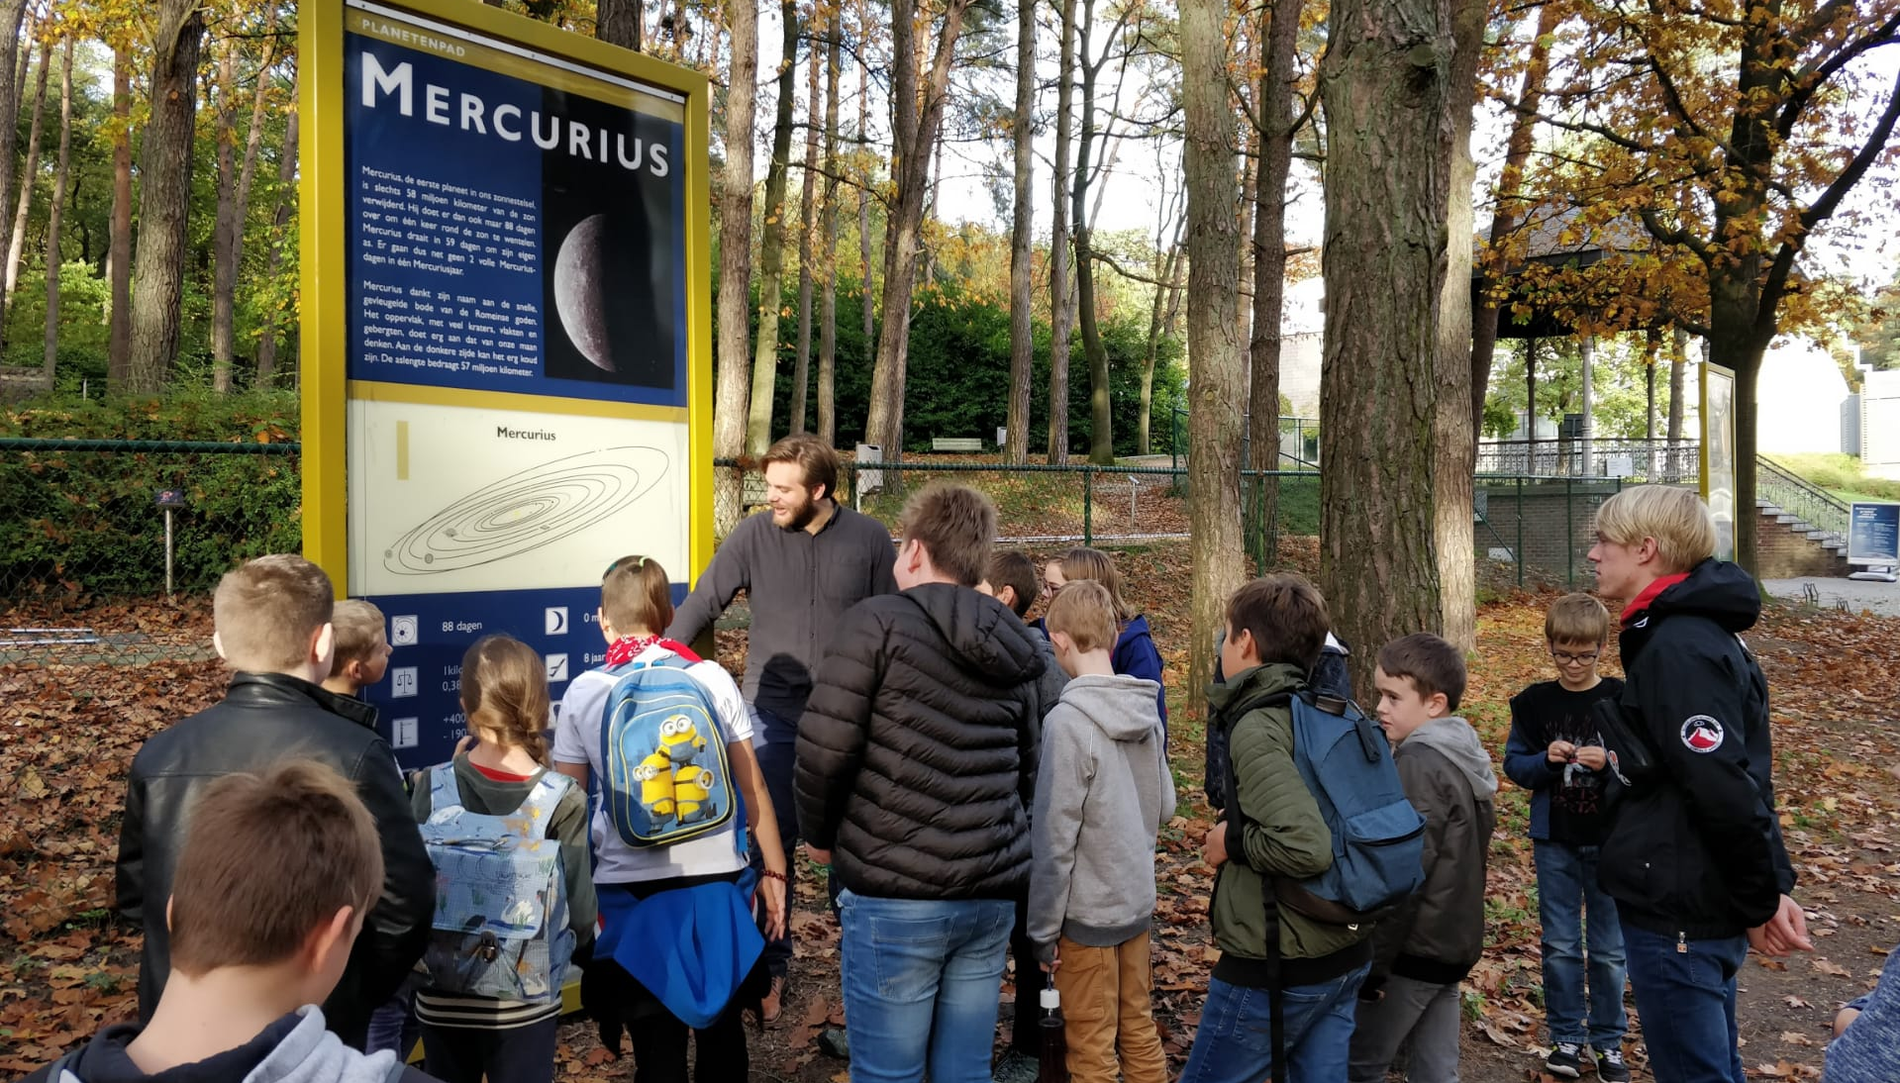
Het vorige jaar

Slide 5
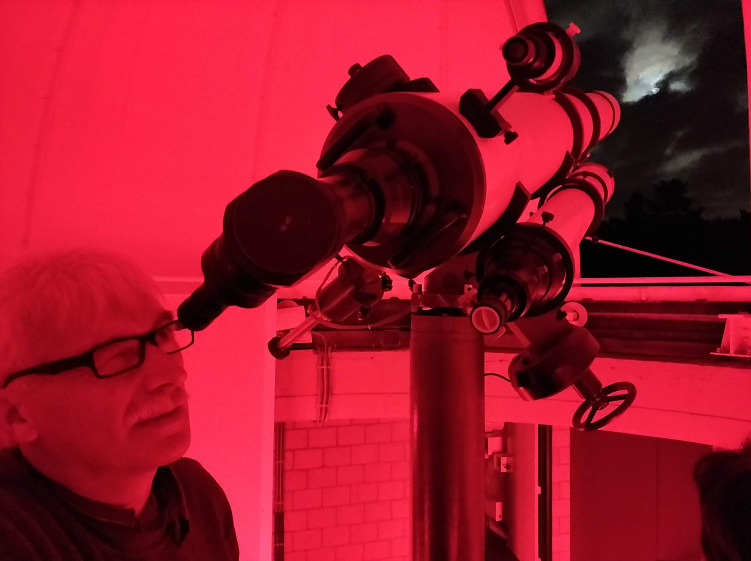
Het vorige jaar

Slide 6
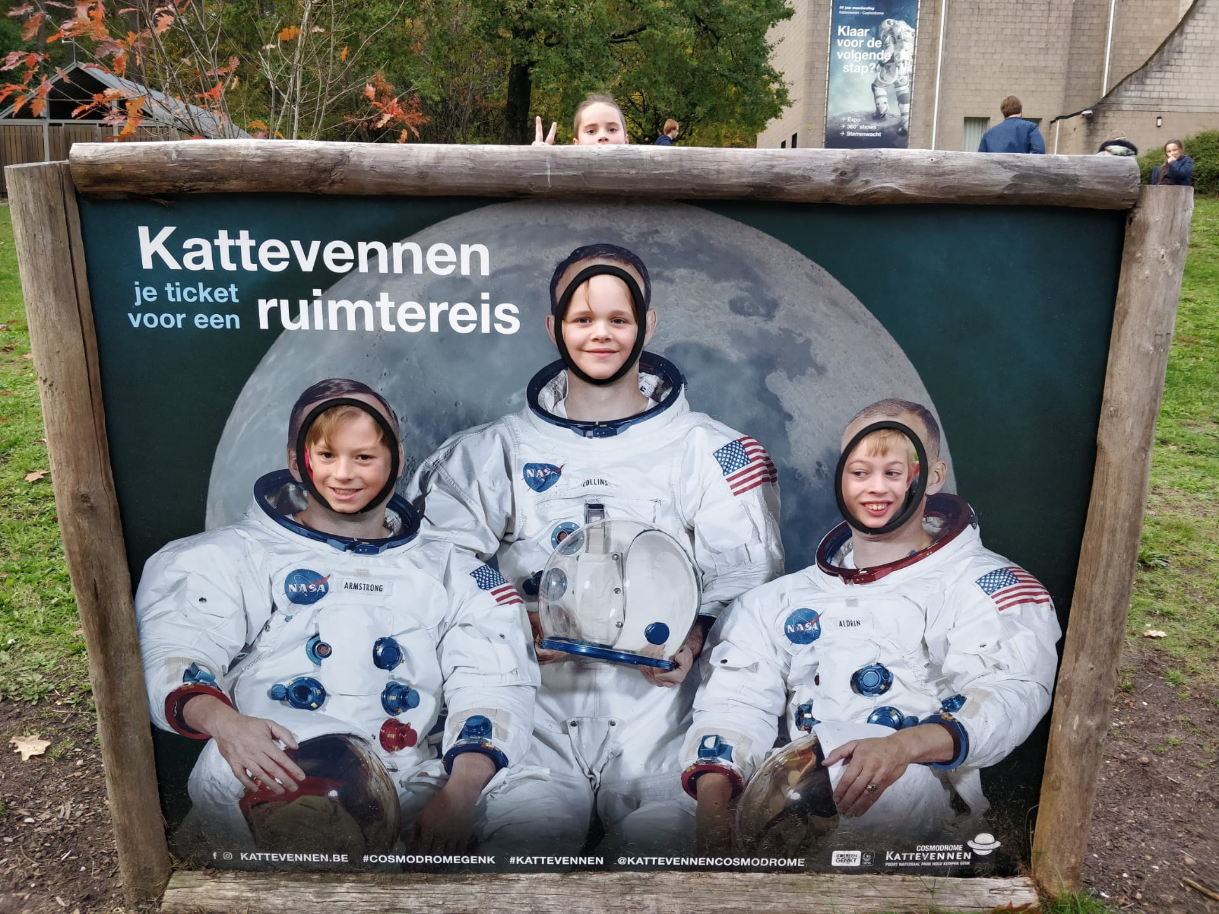
Het vorige jaar

Slide 7
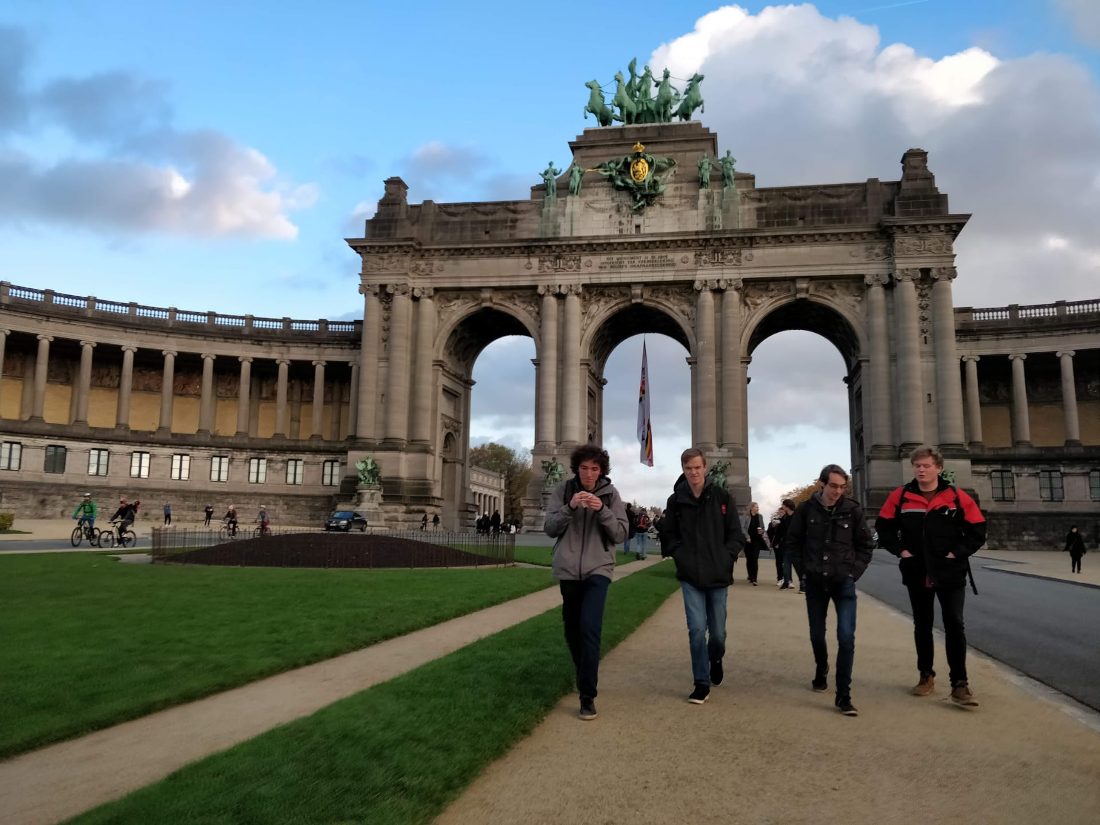
Het vorige jaar

Slide 8
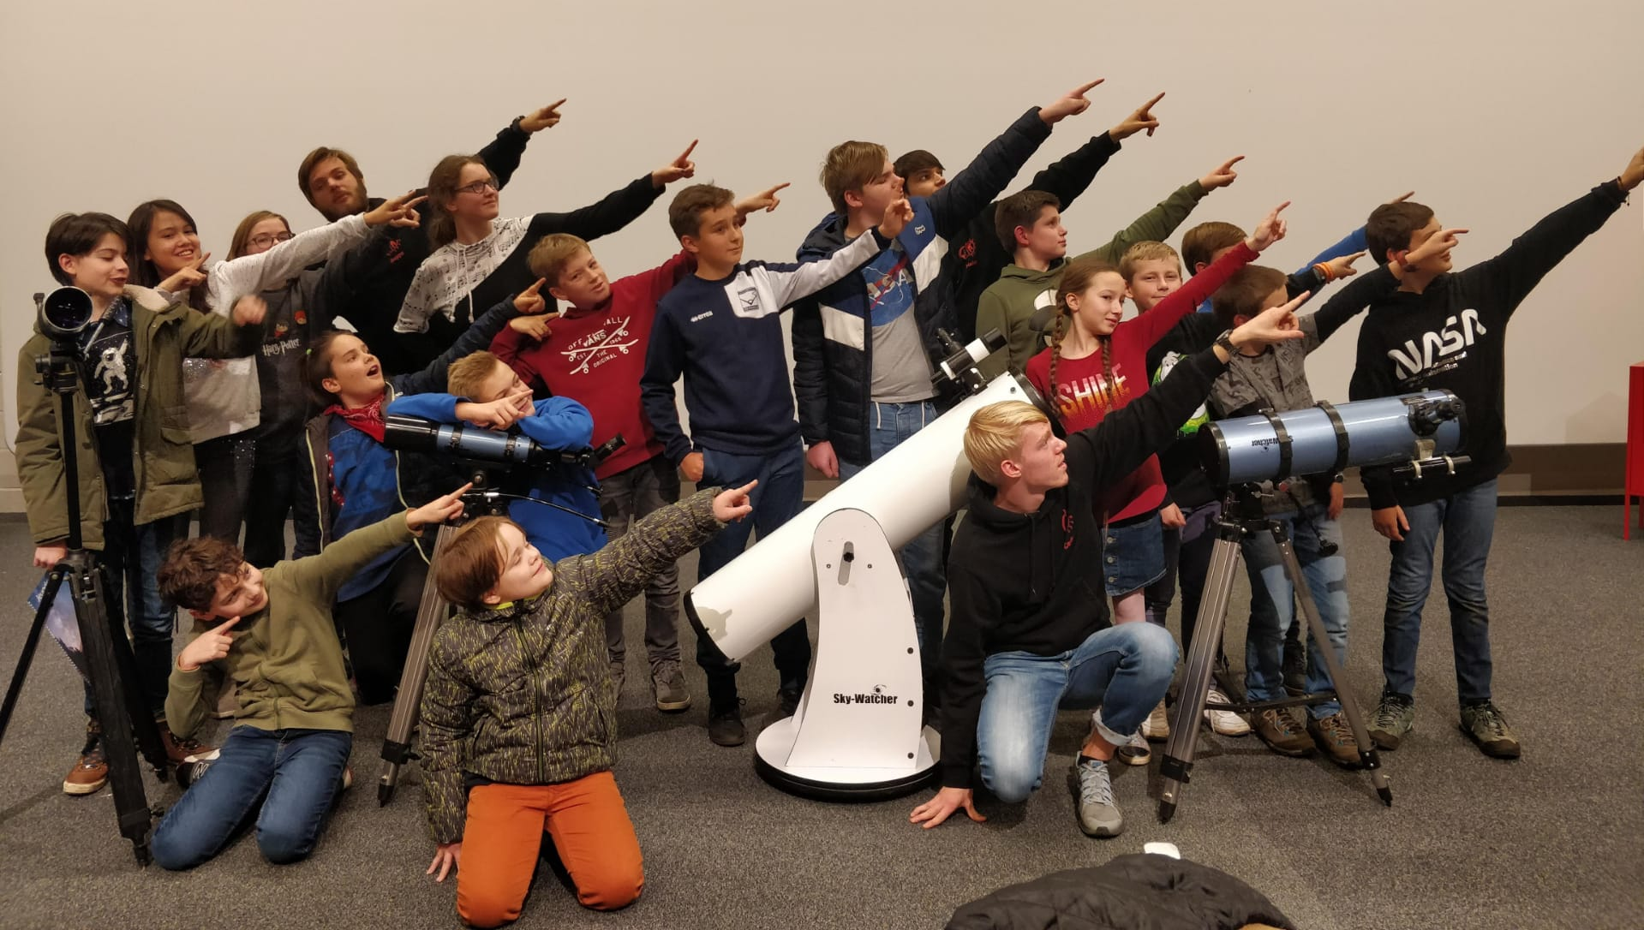
Het vorige jaar

Slide 9
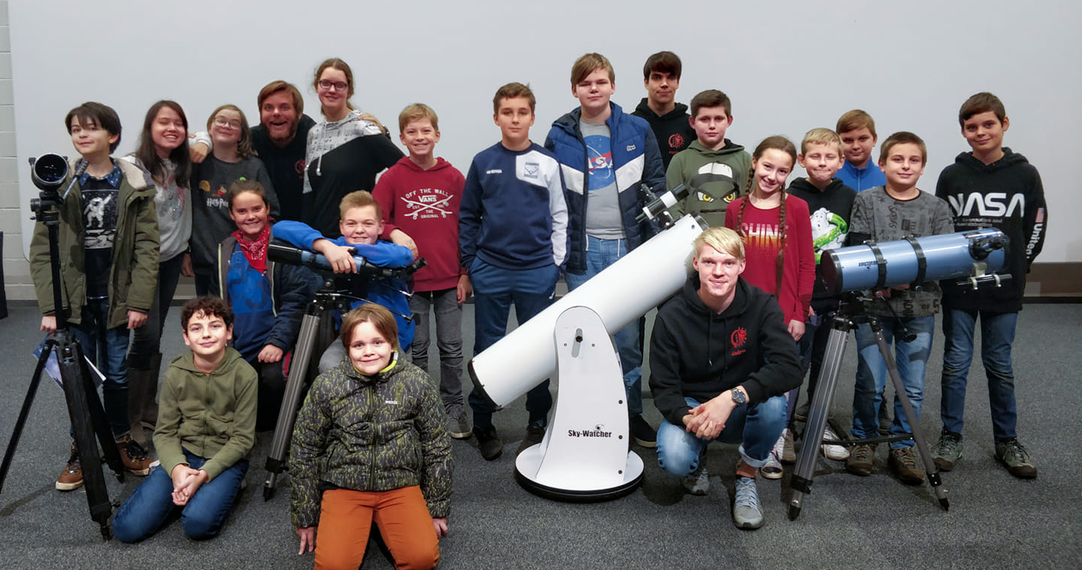
Het vorige jaar

Slide 10
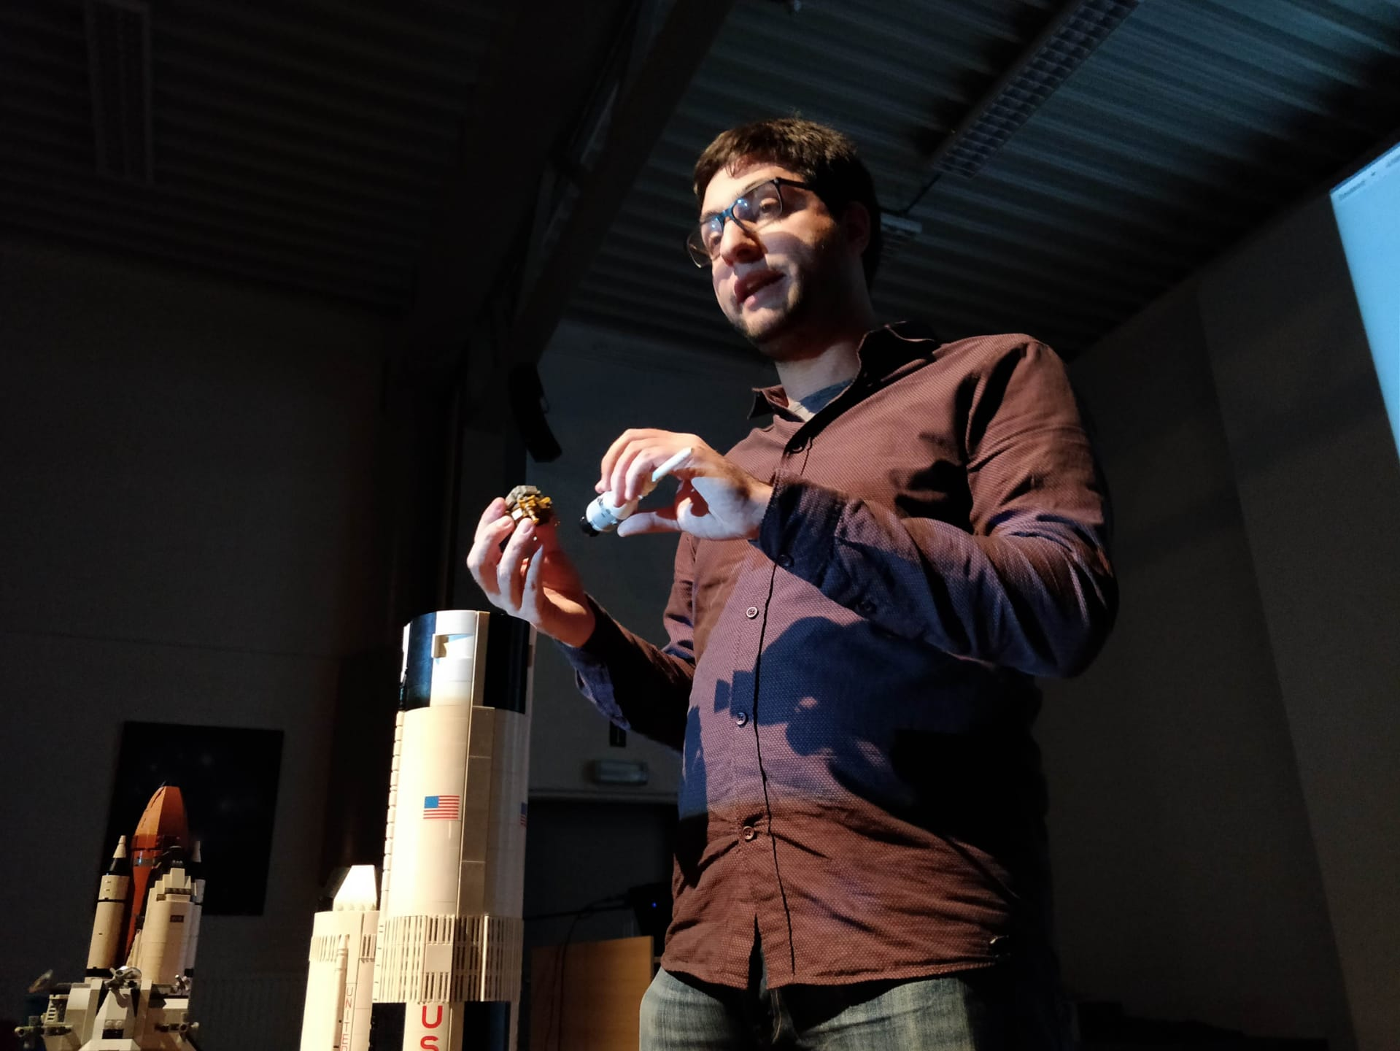
Het vorige jaar

Slide 11
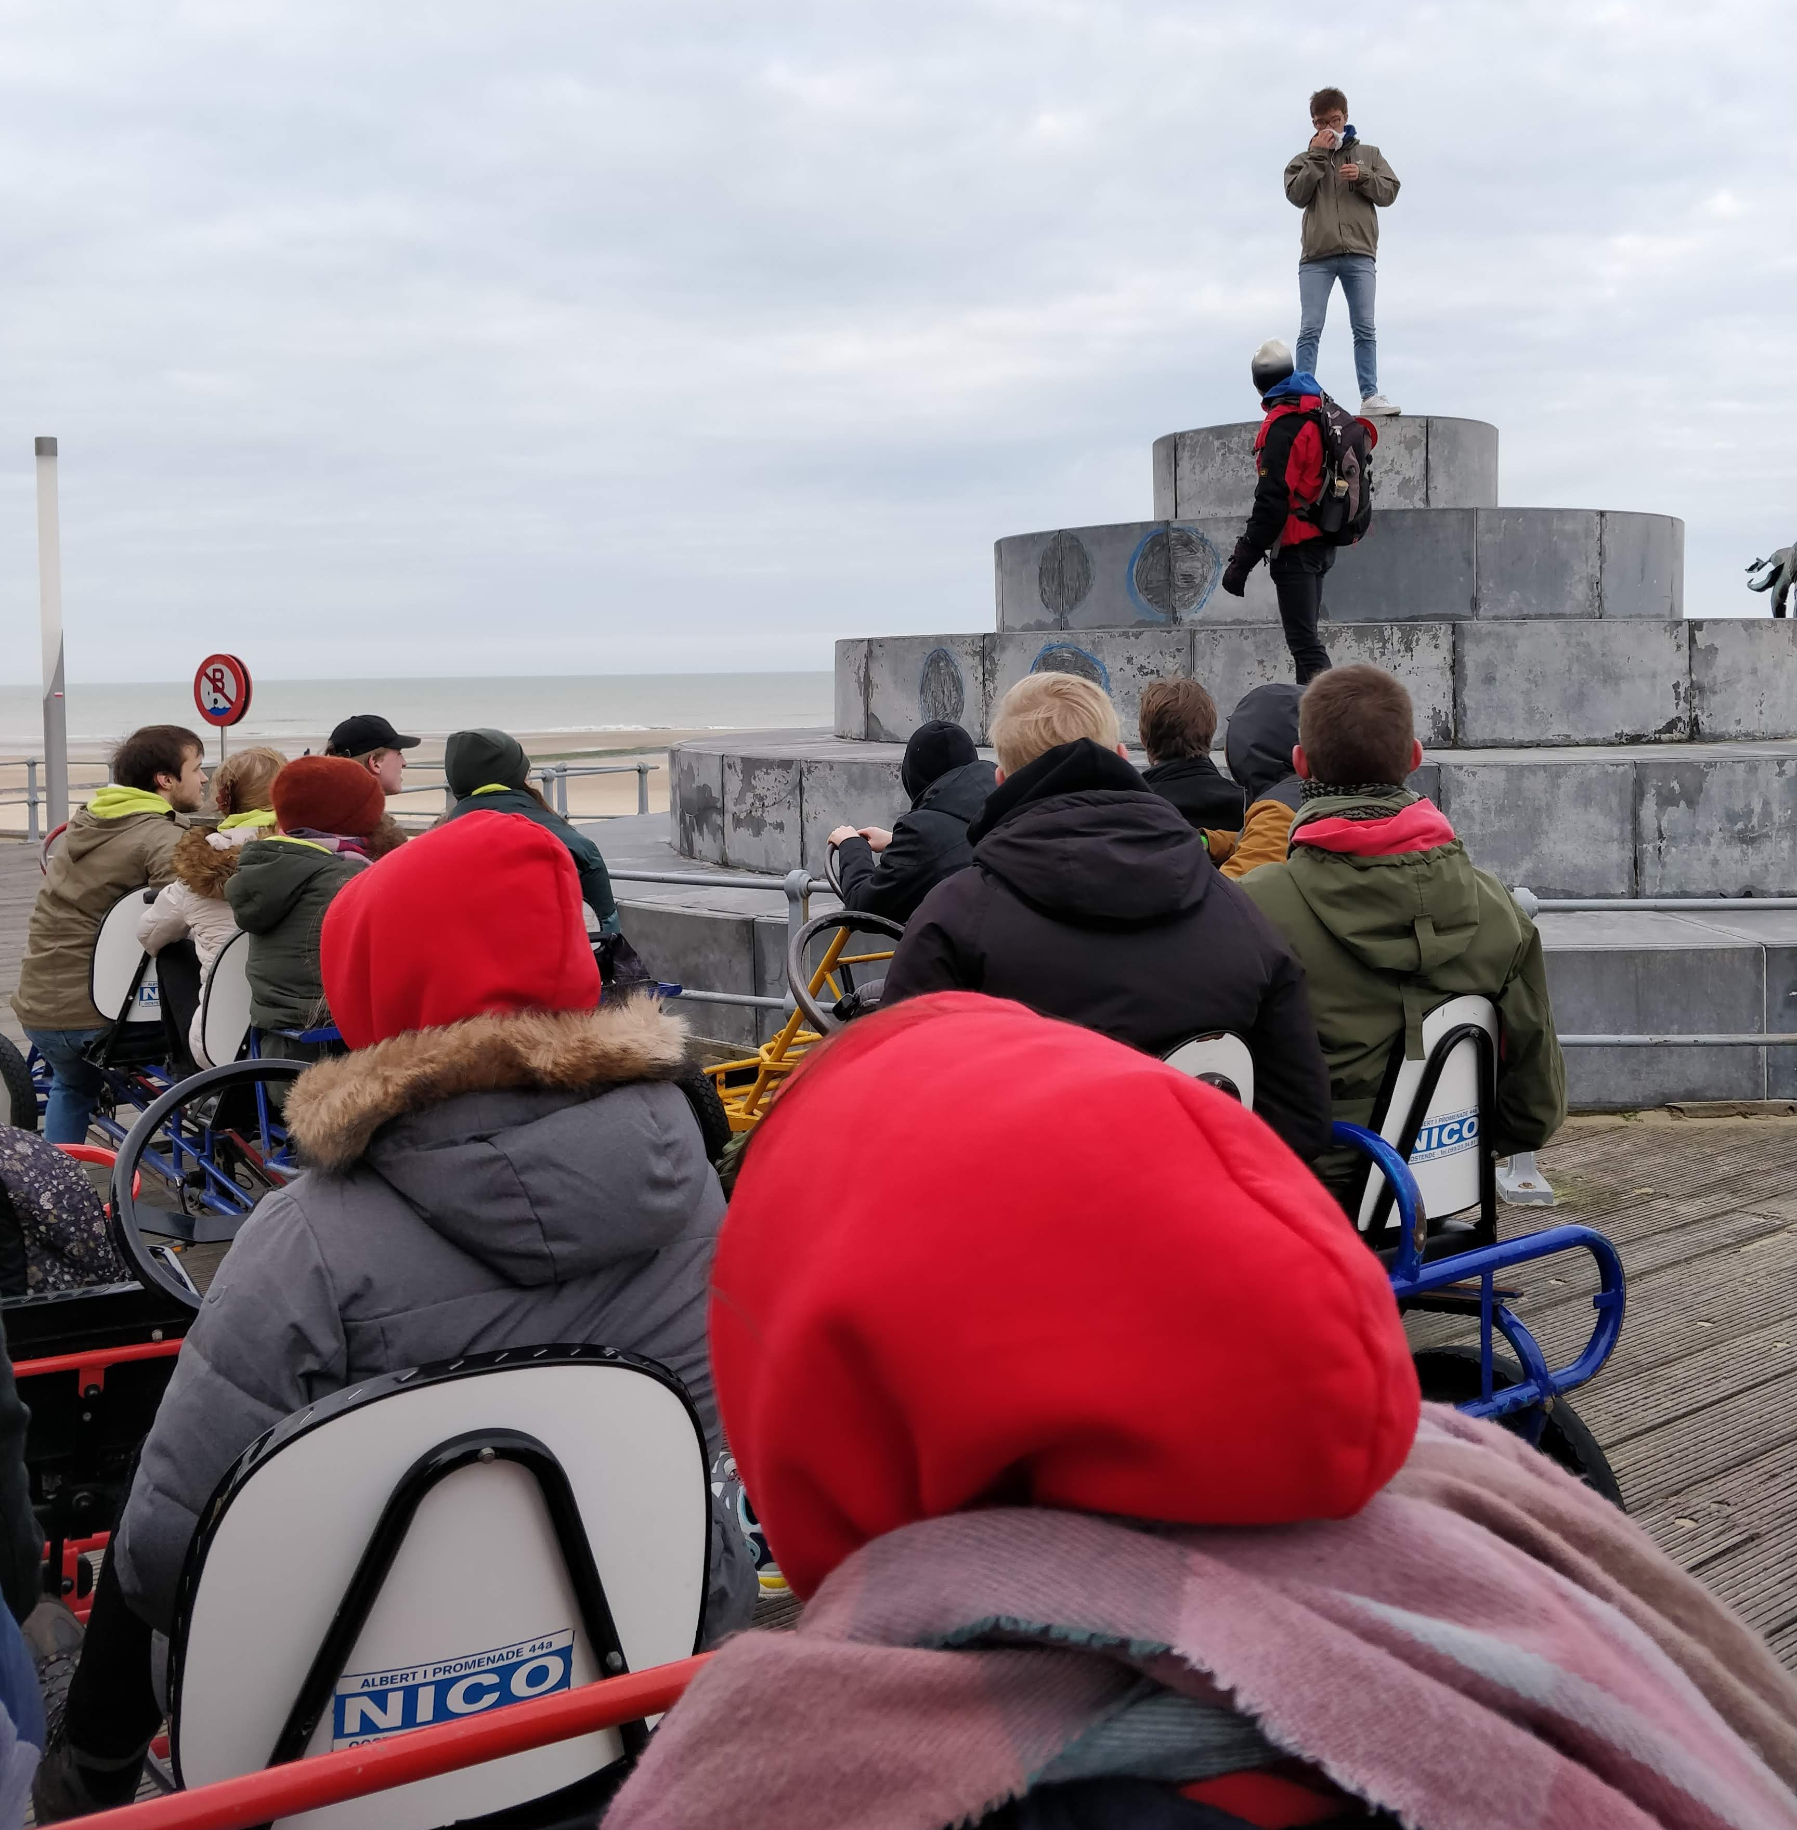
Het vorige jaar

Slide 12
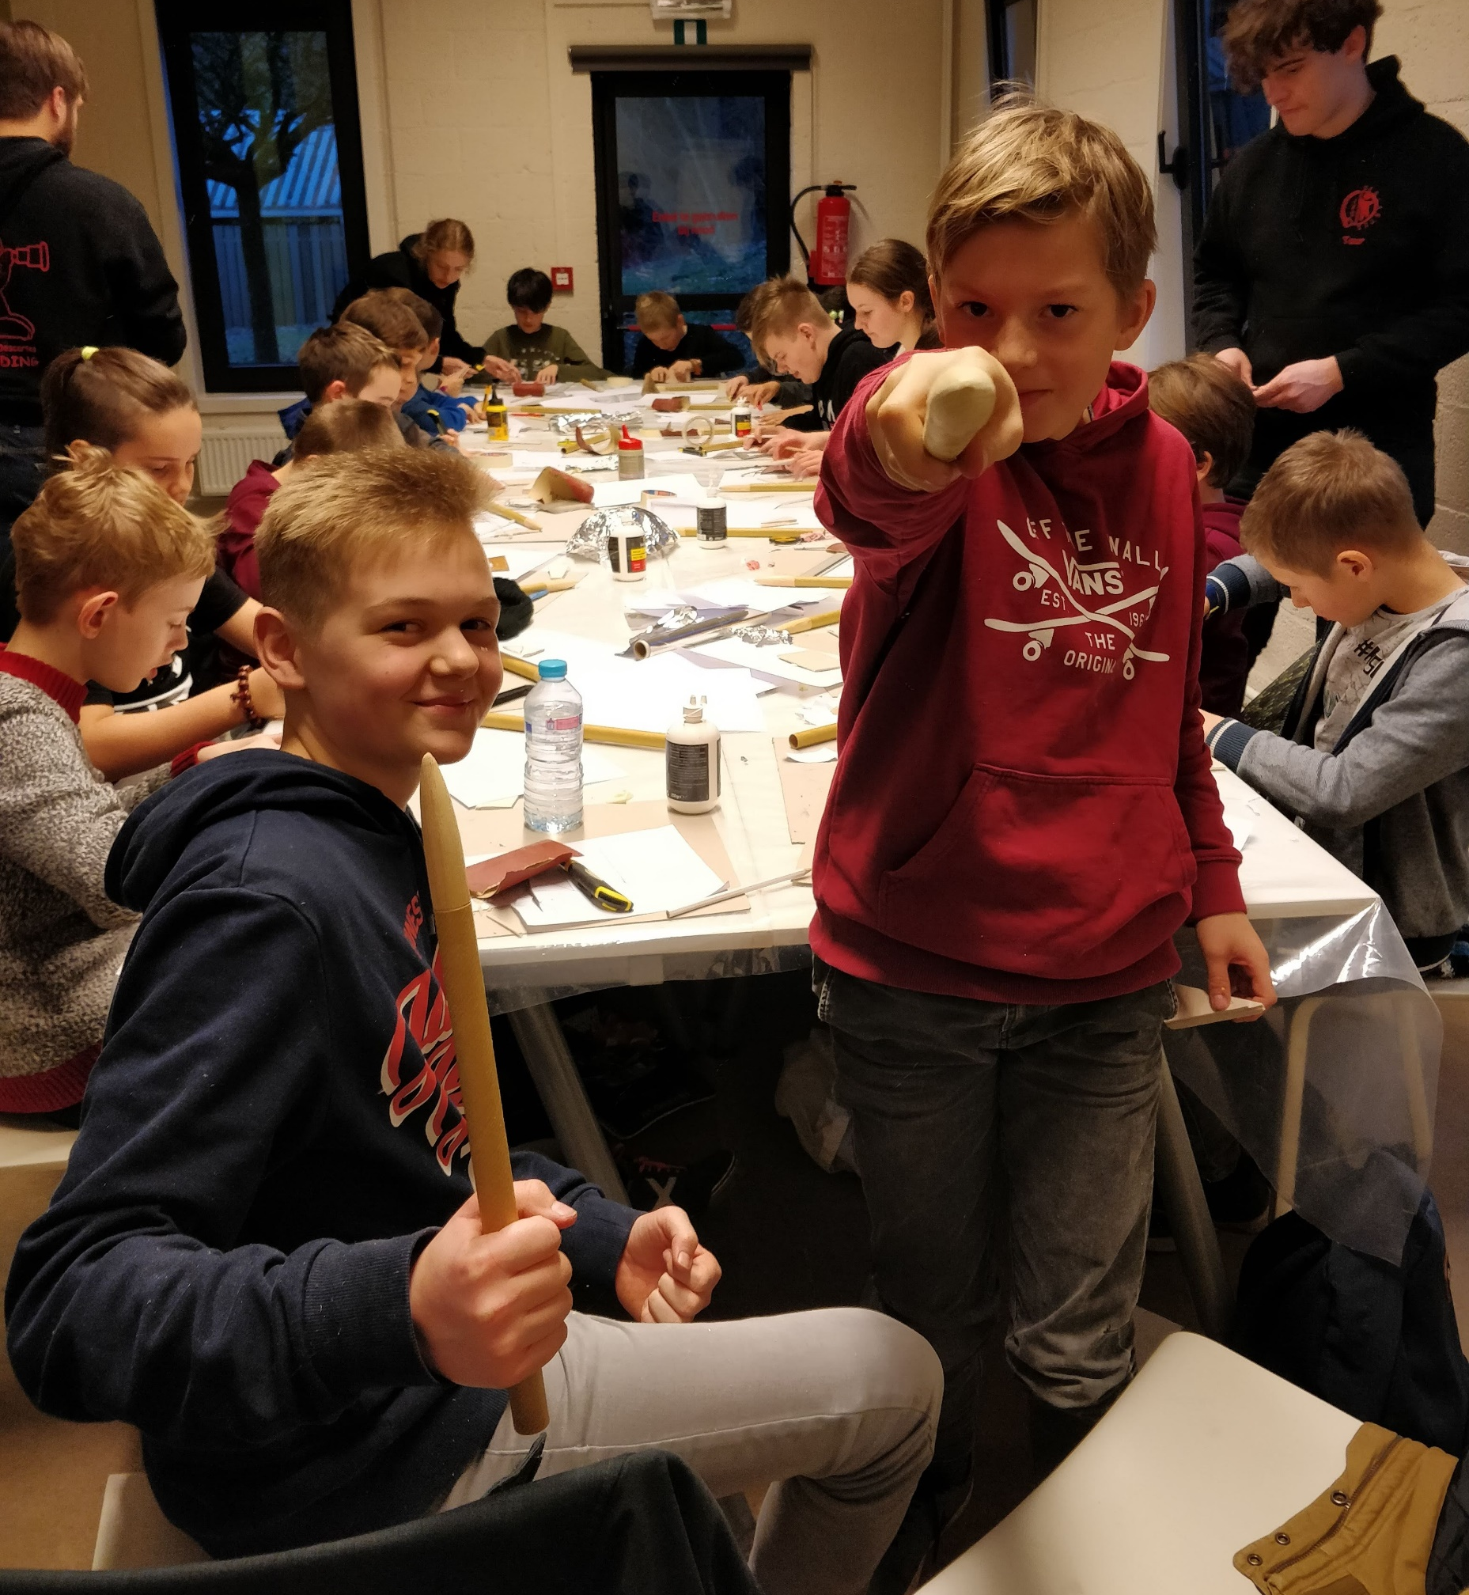
Het vorige jaar

Slide 13
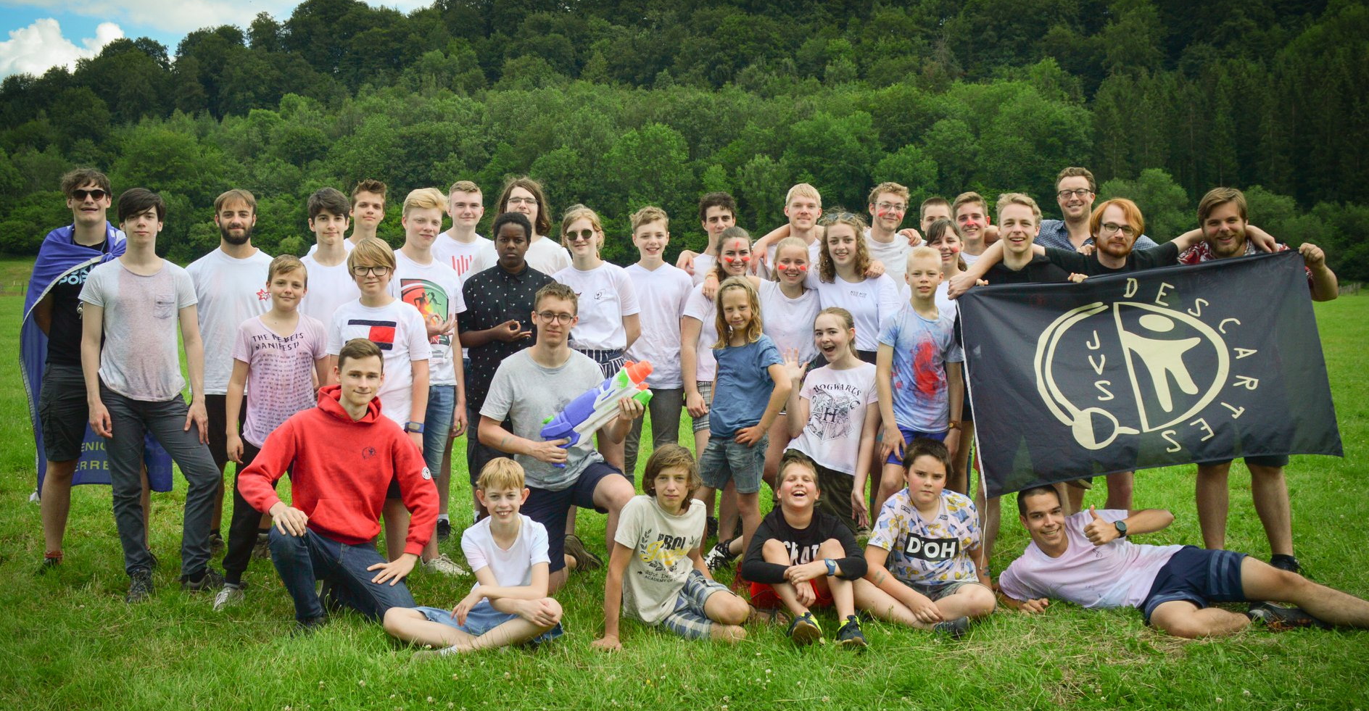
Het vorige jaar

Slide 14
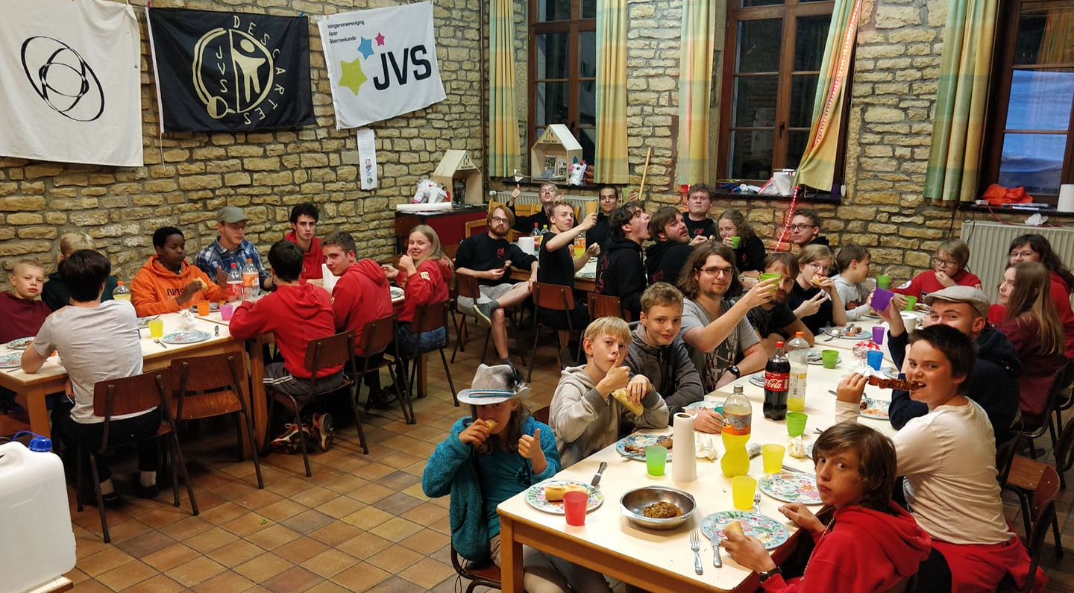
Het vorige jaar

Slide 15
Nieuwe functies leiding:
Nieuw in de leiding: Karolien en Helder!
Webmaster: Koen
Hoofd Kamp Leider (HKL): Tuur
Secretaris: Miquel
Penningmeester: Seppe
Materiaalmeester: Helder én Cedric
Selena: Karolien
Waarnemingscoördinator: Seppe
Medisch verantwoordelijke: Seppe
Raketjes: Wout
Voorzitter: Wout

Slide 16
Het komende jaar:
Bijeenkomsten: 12/09; 26/09; 10/10; 24/10; 7/11; 21/11; 9/01; 23/01; 6/02; 20/02; 6/03; 20/03; 17/04; 1/05; 15/05
JVS/VVS-weekend: 03/10-04/10
WAAc: 10/11
Kerstfeestje: 19/12
JVS-Dag: ?
Quiz: ?
PAW: ?
Zomerkamp naar …………..: 06/07-16/07
Zomeractiviteit: ?
Activiteiten Cosmodrome

Slide 17
Het komende jaar: COVID-19
Maatregelen in het geval van code geel:
jij en de mensen binnen je bubbel minstens 3 dagen asymptomatisch.
Niet welkom na terugkeer uit een risicogebied. (rood)
Bij het afzetten en ophalen in de auto te blijven zitten.
Meer openlucht activiteiten en mogelijkheid om handen te ontsmetten.
Harde limiet van 50 personen. Link op website en tweewekelijkse mail. Inschrijven vanaf woensdag 12u tot bijeenkomst.
Medische fiche invullen. Slechts eenmalig.
Geen mondmaskerplicht en anderhalve-meter. Wel een mondmasker mee.

Slide 18
Opmerkingen:
Alle info: www.jvs-descartes.org
Nieuwe mailadressen
Jeugdcursus
Kamptip: We gaan in het buitenland naar het binnenland op kamp.
Kamp: Terug de gewone prijs: 150-185 euro
Selena
Truien en T-shirts beschikbaar

Slide 19
Nog vragen?
Na de presentatie staan we ook open voor eventuele persoonlijke vragen.

Slide 20
JVS-Descartes
Bedankt voor jullie aandacht en tot ziens!

